Slide 1

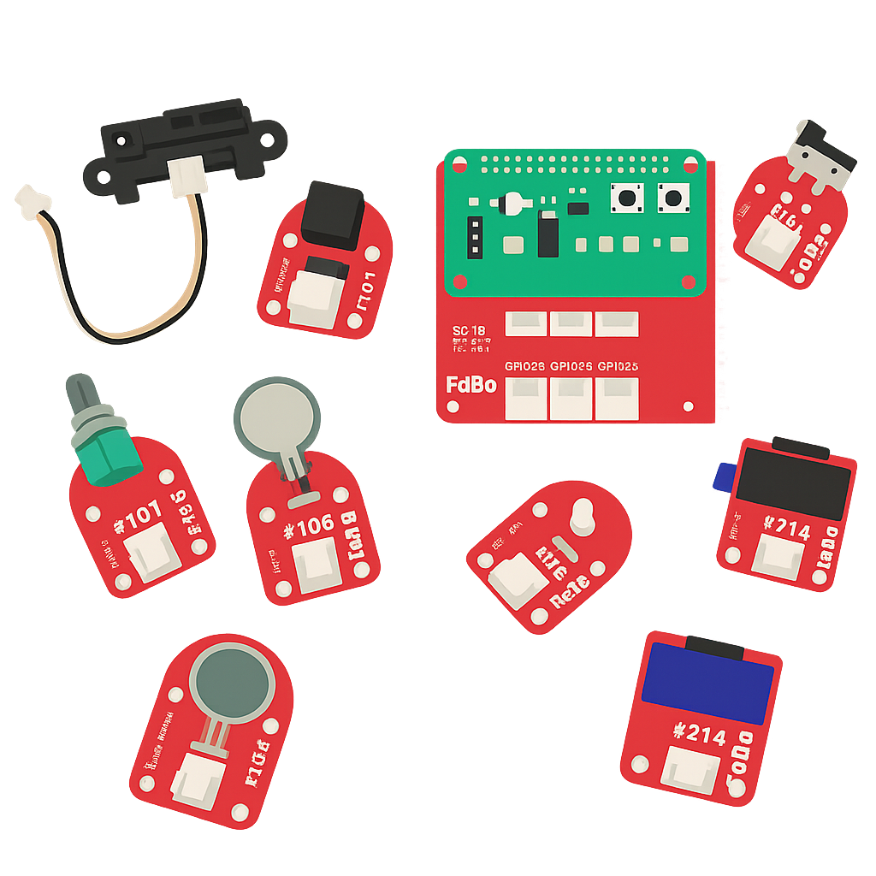
子どもIT未来塾
Children’s IT Future Academy
第5回
Raspberry Pi を
リモコンにしてみよう
公益財団法人
青梅佐藤財団
2025

